Slide 1


Slide 2
Введение
Семейная лесопильная компания второго поколения (основана в 1997 году), ориентированная на точность, стабильность и высокое качество.
Специализируется на производстве высококачественной древесины ясеня и дуба, а также классического массивного и инженерного паркета.
Ключевая специализация: Quercus robur (дуб черешчатый) — широко известный как славонский дуб, ценимый за прочность, структуру и неподвластный времени внешний вид.
Полностью прослеживаемые и соответствующие нормативным требованиям поставки (EUDR, EUTR, UKTR, Lacey Act) по всей Юго-Восточной Европе.
Основной источник: лес Морović (Сербия) — высококачественный, устойчиво управляемый дуб с давними лесохозяйственными традициями.
Сочетание традиционного опыта и современных производственных технологий при поддержке международного производственного партнёрства (Камбоджа).

Slide 3
История
1997–2009 | Период STRELA
Этап становления — крупнейшая лесопильня дуба и ясеня в Сербии, ориентированная на точность и экспорт больших объёмов.
Долгосрочный контракт с Vojvodinašume обеспечивал стабильные поставки высококачественного славонского дуба (Quercus robur).
Сильное международное присутствие (ЕС, Ближний Восток) и знаковые проекты (например, Королевский дворец в Азербайджане).
2009–2020 | Период QUERCUS PARKET
Стратегический переход от объёма к специализации и партнёрствам.
Компания стала надёжным поставщиком полуфабрикатов из дуба для ведущих производителей напольных покрытий (например, Tarkett, Bauwerk, Weitzer).
2020–настоящее время | Период CAMPICO
Глобальная экспансия через совместное предприятие в Камбодже — производство трёхслойного дубового паркета для рынка США.
Интеграция европейской экспертизы в сырье с международными производственными и дистрибуционными сетями.
Непрерывное развитие: от крупной лесопильни до специализированного, глобально интегрированного производителя дуба — при сохранении семейного характера бизнеса, ныне управляемого вторым поколением.

Slide 4
Готовый производственный комплекс (Turnkey) по переработке твёрдой древесины
Полностью функционирующая промышленная платформа в Сербии (с 1997 года), обеспечивающая немедленную генерацию дохода.
Преимущество расположения
Прямой доступ к славонскому дубу (Quercus robur) (Морович и бассейн Спачва) и быстрая логистическая связь с рынками ЕС и мира.
Финансовые показатели
~16,5 млн € выручки, ~2 млн € прибыли, около 100 сотрудников, масштабируемая производственная база.
Инфраструктура
Развитая производственная инфраструктура (8 000 м² помещений + 36 000 м² территории) с высокопроизводительным европейским оборудованием.
Надёжное снабжение
Долгосрочный контракт с Vojvodinašume + FSC-сертифицированное сырьё (соответствие EUDR, EUTR, Lacey Act).
Потенциал роста
Готовность к расширению в области шпона, износостойких слоёв и инженерной древесины — без необходимости инвестиций в новый объект.
Стратегическая позиция
Вертикально интегрированная платформа (закупка–переработка–экспорт) с почти 30-летним опытом работы.

Slide 5
Закупка, соответствие и прослеживаемость
Полностью соответствующие требованиям поставки древесины — дуб (Quercus robur) и ясень (Fraxinus excelsior) исключительно из легально заготовленных лесов.
Региональная база поставок: Сербия, Хорватия, Босния и Герцеговина, Румыния; ключевой источник — лес Морович (Сербия).
Долгосрочная надёжность поставок благодаря партнёрству с государственным лесохозяйственным предприятием (Vojvodinašume) и проверенной сети поставщиков.
Строгая проверка поставщиков: документация, права на заготовку и постоянный мониторинг соответствия (FSC и аналогичные стандарты).
Система полной прослеживаемости — от леса до конечного продукта.
Соответствие EUTR, EUDR, UKTR и Lacey Act — минимальный риск нелегальной древесины.
Снижение рисков за счёт диверсификации поставщиков, приоритета государственных лесов и регулярных аудитов.
Приверженность устойчивому развитию: ответственное снабжение, восстановление лесов и эффективное использование ресурсов.

Slide 6
Рыночные возможности – европейский дуб и твёрдая древесина
Сильный глобальный спрос на качественный дуб и ясень в мебельной, интерьерной и промышленной отраслях.
Ограниченное предложение славонского дуба (Quercus robur) делает его премиальным ресурсом.
Юго-Восточная Европа — стратегически важный регион для высококачественной древесины.
Рост регуляторных требований (EUDR, ESG) усиливает позиции полностью соответствующих поставщиков.
Стабильный промышленный спрос обеспечивает устойчивость рынка.
Фрагментированная структура предложения создаёт возможности для надёжных и масштабируемых производителей.

Slide 7
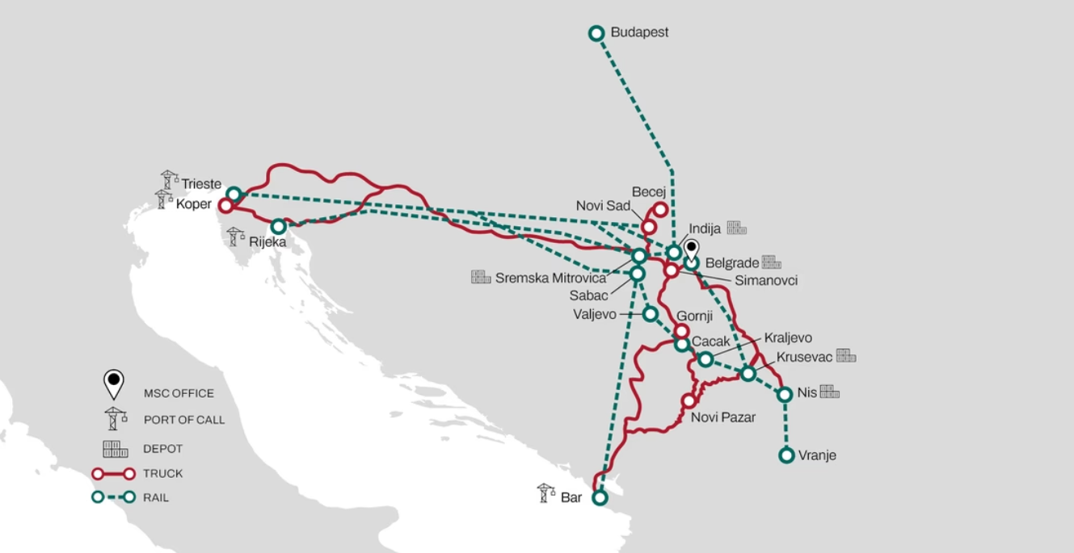
Стратегический логистический узел
Расположен в регионе Срем (Сербия), недалеко от Белграда — ключевого транспортно-логистического центра.
35 минут до международного аэропорта Белграда
10 минут до основных европейских автомагистралей (E-70, E-75)
Близость к железнодорожному и таможенному терминалу (Инджия)
Непосредственная близость к основным источникам сырья (Морович и бассейн Спачва)

Slide 8


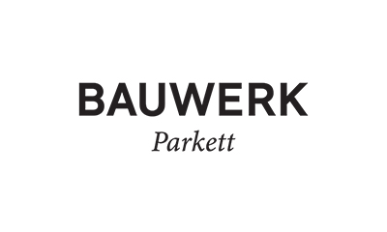



Клиенты и рекомендации
(Член FORDAQ — уровень Bronze)

Slide 9
Контакты и информация о компании
QUERCUS PARKET – Индивидуальный предприниматель
Адрес:
Nikole Tesle 137, 22321 Ljukovo, Сербия
Контакты:
Email: quercus.parket@gmail.com
Телефон: +381 22 58 77 50
Часы работы:
Понедельник – пятница | 07:00 – 15:00
Информация о компании:
Налоговый номер (PIB): 106197782
Регистрационный номер: 61620117
Банковские реквизиты:
OTP Bank Serbia (Нови-Сад)
IBAN: RS35 3259 6015 0046 8686 36
SWIFT: OTPVRS22
Локация:
Pilana «Strela» – Quercus Parket
FSC лицензия: C214521

Slide 10
ЗавершениеБлагодарим за внимание.
Правовое уведомление:
© QUERCUS PARKET. Все права защищены.
Вся информация, содержащаяся в данной презентации, является конфиденциальной и предназначена исключительно для получателя.
Запрещается воспроизведение, распространение или раскрытие без предварительного письменного согласия QUERCUS PARKET.

Slide 11
